Slide 1
六年级下册
立体图形表面积和体积的复习
溧阳市外国语小学 徐 慧

Slide 2
1.一张长方形纸，你能创造出哪些立体图形？这张纸与立体图形之间有什么联系？
我会自学
2.回忆各立体图形体积公式的推导过程，想一想它们之间的联系。
3.在学习立体图形计算时，你认为哪些题目容易出错？收集一道题目，整理如下：题目、解答、我的提醒、我的体会。
4.好题推荐

Slide 3
我会自学
1.一张长方形纸，你能创造出哪些立体图形？这张纸与立体图形之间有什么联系？

Slide 5
S侧=Ch

Slide 6
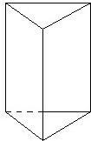
三棱柱
五棱柱

Slide 7
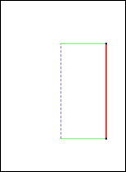

Slide 10
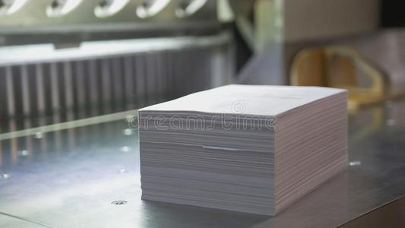

Slide 11
三棱柱
五棱柱

Slide 12
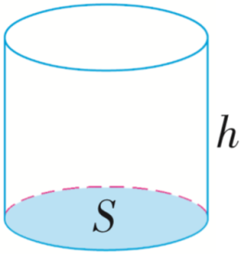
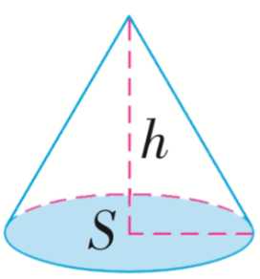
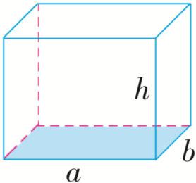
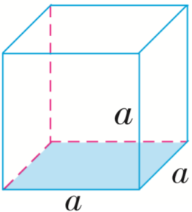
2、回忆各立体图形体积公式的推导过程，想一想它们之间的联系，完成下面的填空，与同学交流。

Slide 13
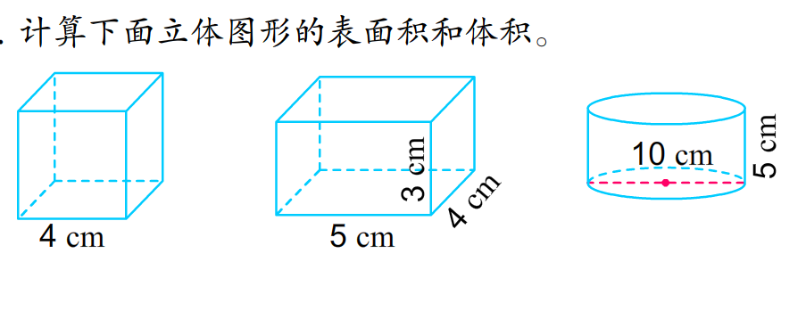
（只列式不计算）

Slide 14
一个长50米，宽20米，深2米的游泳池。
（1）这个游泳池的占地面积是多少？
（2）在这个游泳池深1.5米处画一条水位线，这条水位线的长是多少？
（3）将水正好放至水位线处，这时水的体积是多少？

Slide 15
3.在学习立体图形计算时，你认为哪些题目容易出错？收集一道题目，整理如下：题目、解答、我的提醒、我的体会。

Slide 16
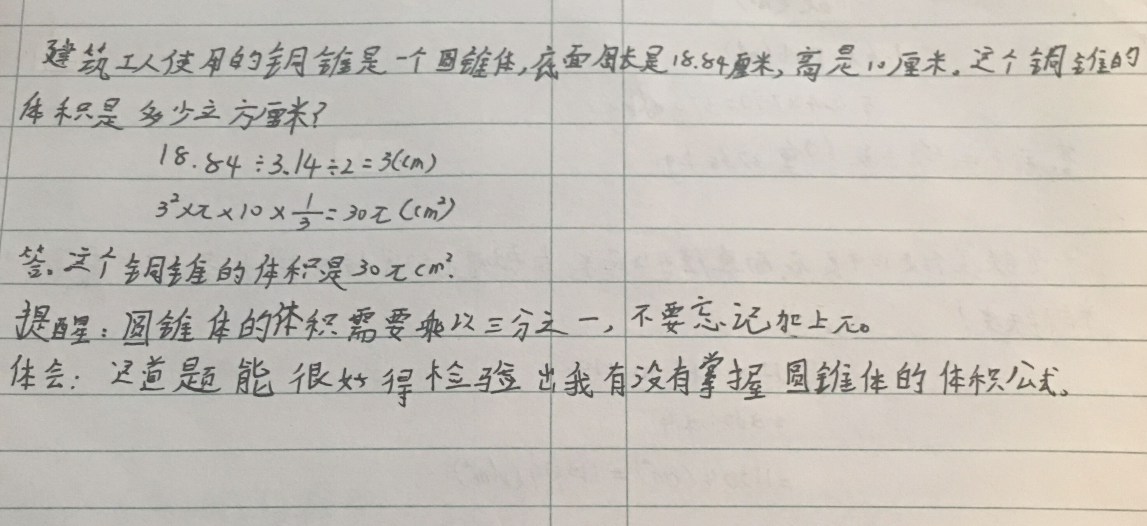

Slide 17
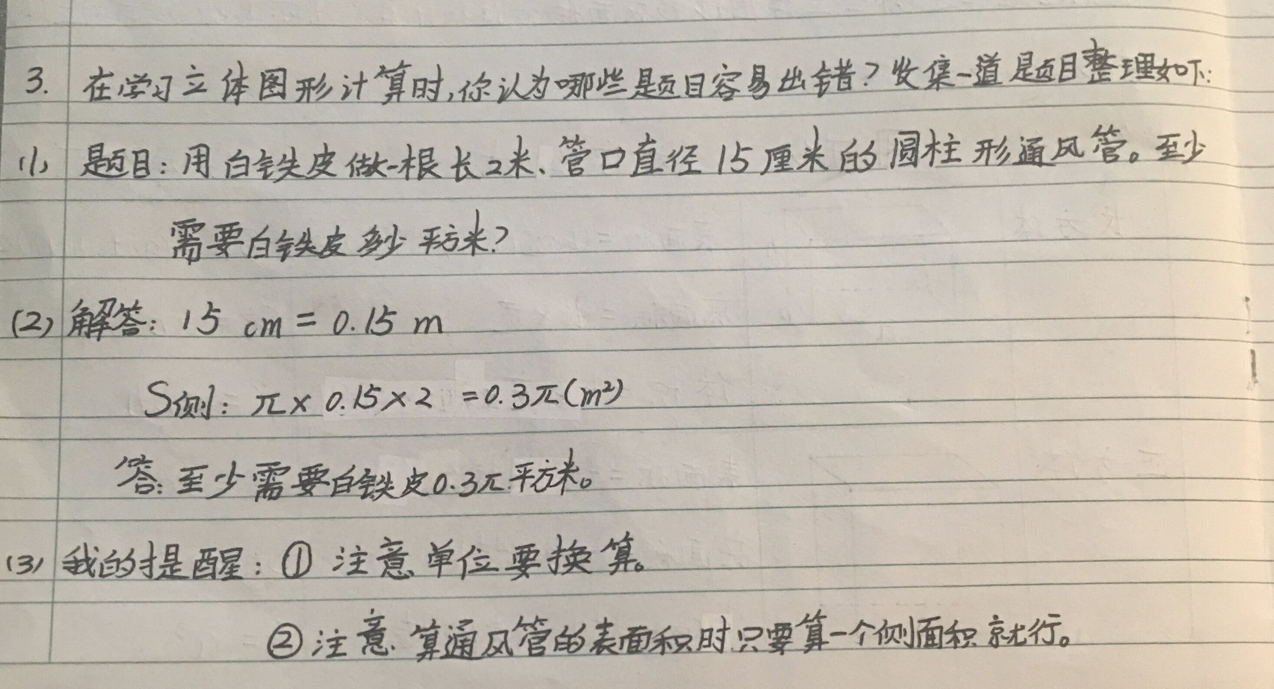

Slide 18
2、一个圆锥形沙堆，底面积是24平方米，高是1.2米。用这堆沙子去填一个长7.5米、宽4米的长方体沙坑，沙坑里沙子的厚度是多少厘米？
1、一种压路机的前轮是圆柱形，轮宽1.6米，直径是0.8米，前轮滚动一周所压路面的面积是多少平方米？

Slide 19
4、好题推荐

Slide 20
以AB边为轴旋转一周，得到的立体图形的体积是多少立方厘米？以CD边为轴旋转一周得到的立体图形的体积是多少立方厘米？
c
D

Slide 22
六年级下册
下 课 啦 ！

